Slide 1
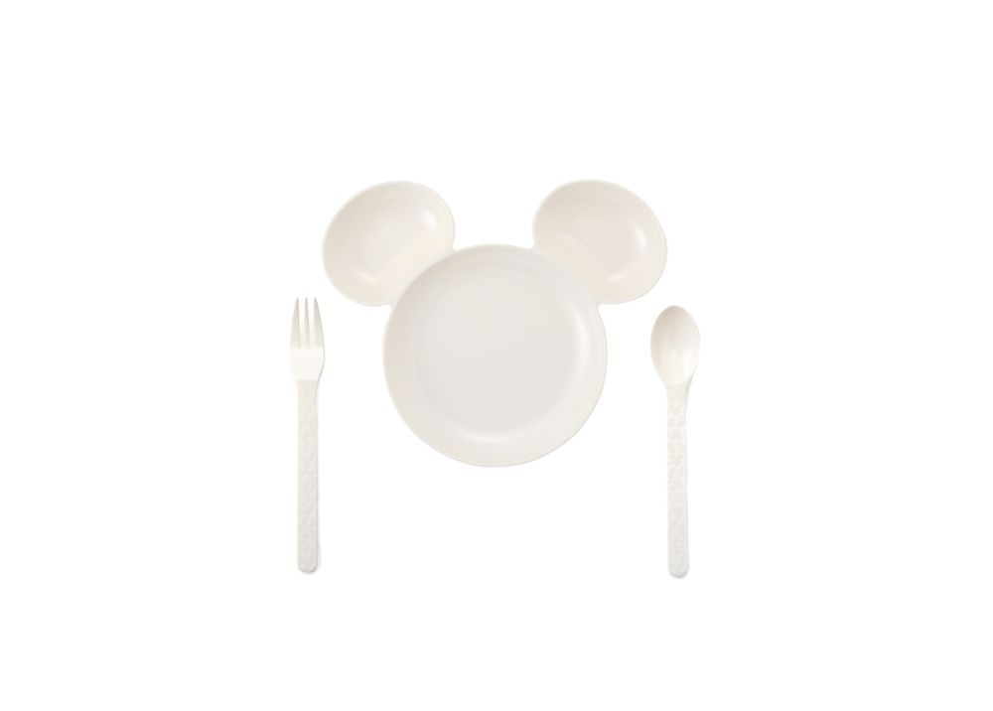
이런~식판
이런 식빵들
-김정민
-박설
-신지수

Slide 2
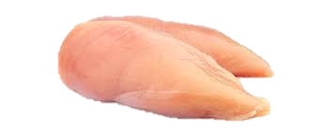
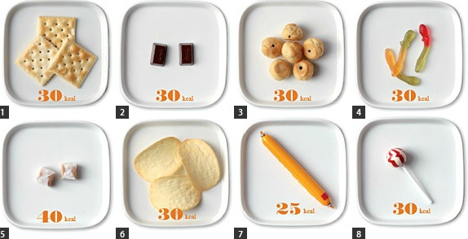
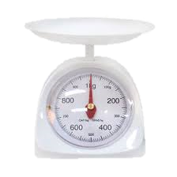
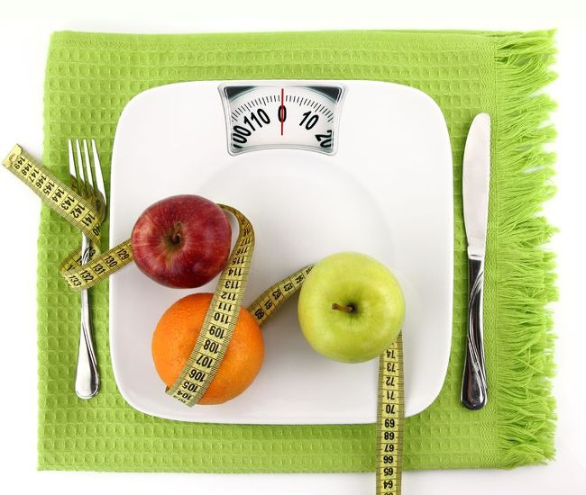

개요
최근 증가하고 있는 건강식 열풍에도 불구하고 칼로리에 대한 명확한 기준이 없어 식단조절에 어려움을 겪는 문제를 해소하기 위해 고안함.

Slide 3

구현기능(하드웨어 부분)
버튼을 누르게 되면 식판의 각 파티션마다의 무게가 나오게 된다.
각 파티션의 바로 옆에 달린 LCD판에는 핸드폰으로 부터 받아온 각 음식의 칼로리를 보여준다.

Slide 4
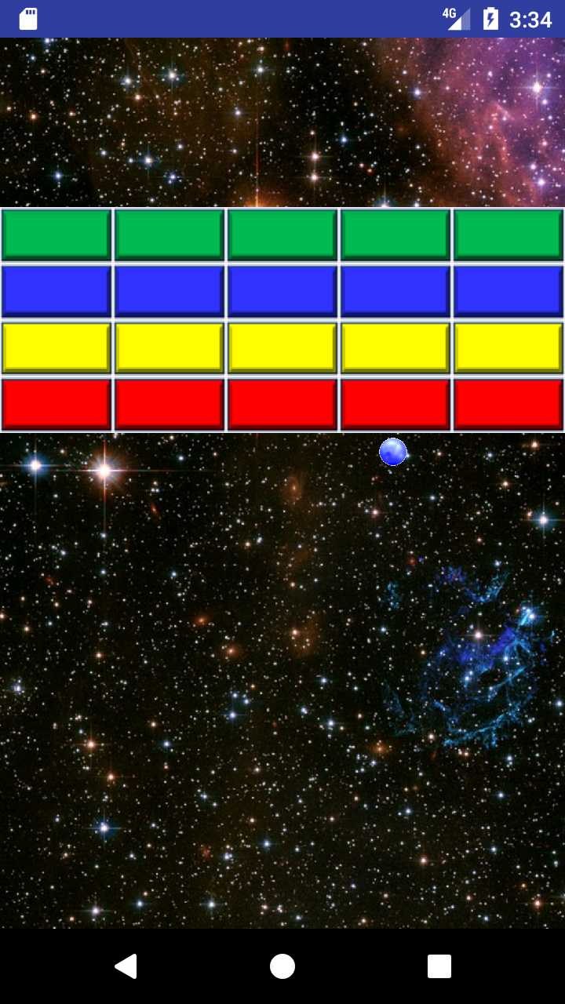






구현기능
색상별로 식판의 담겨있는 음식의 종류를 누를 수 있다.
음식의 대분류를 누르게 되면 그에 해당하는 소분류의 음식 리스트가 나온다.
담겨있는 음식을 선택하게 되면 음식의 무게와 합쳐져 식판에 담겨있는 칼로리를 계산해서 스마트 폰과 식판에 각각 보이게 된다.
소고기 55 kcal/100g
돼지 고기 70 kcal/100g
닭고기 40 kcal/100g
.
.
.

Slide 5
구현기능
담겨있는 음식을 선택하게 되면 음식의 무게와 합쳐져 식판에 담겨있는 칼로리를 계산해서 스마트 폰과 식판에 각각 보이게 된다.
소고기 55 kcal/100g
총 132kcal

Slide 6
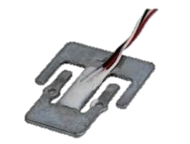
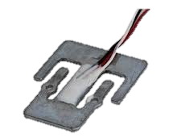

개발환경(하드웨어)
무게센서와 LCD모듈, 블루투스 전송을 이용하는 하드웨어 부분

Slide 7
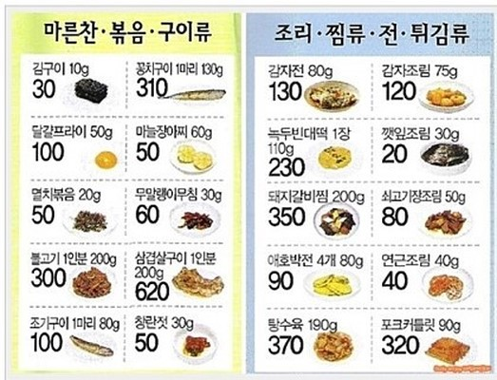

개발환경(소프트웨어-데이터베이스)
칼로리 표를 저장하는 DataBase 부분

Slide 8
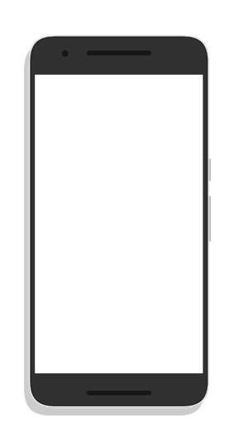

개발환경(소프트웨어-어플개발)
식판과 연동되는 어플 개발 부분

Slide 9
개발환경(하드웨어_추후개발)
식기(포크, 젓가락 등)에 염도 측정 센서를 부착하여 일정 수치를 초과하면 LED로 표시함.

Slide 10
개발환경(소프트웨어_추후개발)
딥러닝을 활용하여 칼로리나 영양소 밸런스에
맞춰 다음 식단 추천.
소고기 55 kcal/100g
총 132kcal

Slide 11
감사합니다.

